Slide 1
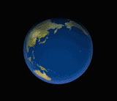
Африка
Евразия
Юж. Америка
Сев. Америка
Антарктида
Австралия

Slide 3


Slide 4
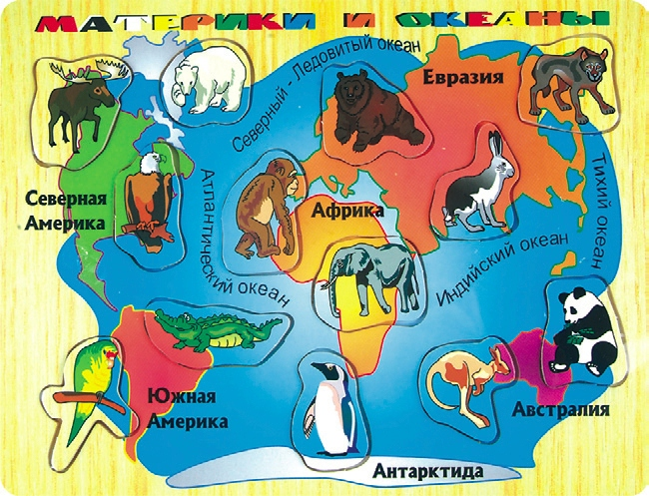
Ни начала, ни конца,
Ни затылка, ни лица.
Знают все,
И млад и стар,
Что наш дом –
Большущий шар.

Slide 5
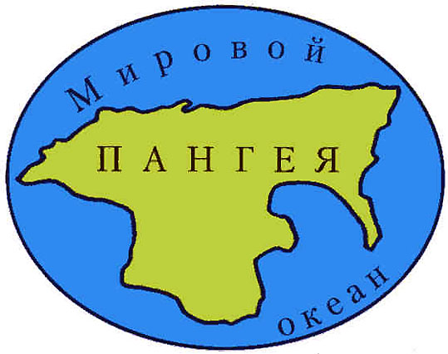
В эти времена наша планета выглядела иначе, чем сейчас. На Земле существовал единый материк Пангея. В Центре была пустыня, а по краям зеленый рай.

Slide 6
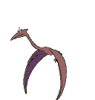



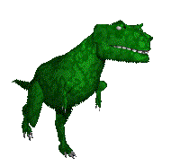




Динозавры

Slide 7
Травоядные
Травоядные динозавры питались хвойными деревьями, хвощем и папоротником , потому что цветковые растения (те у которых есть цветы)во времена динозавров еще не существовали. Обычно травоядные динозавры держались стадами.

Slide 8
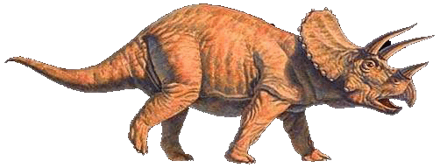
Трицератопс
Трицератопс был настоящим гигантом: около 10 м длиной, 3 м высотой, а весил 11 тонн. Он передвигался на четырёх могучих, похожих на колонны ногах. Трицератопс означает «трёхрогая морда». Должно быть, животное пользовалось этими длинными рогами как оружием. Шею трицератопса защищала огромная костяная оборка. Несмотря на грозную внешность, трицератопс был мирным животным. Он питался растениями.

Slide 9
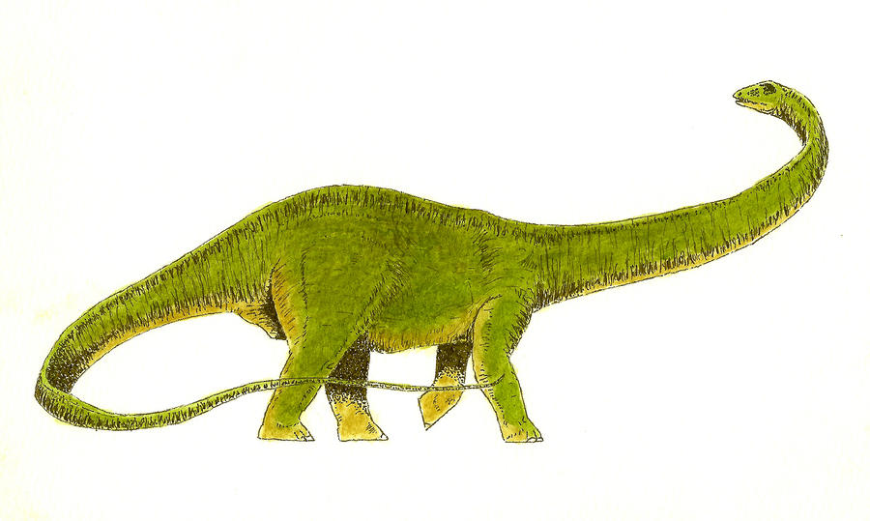
Диплодок достигал в длину 30 метров. Из них большая часть приходилась на шею и хвост. Кости его были полыми, поэтому весил он мало - около 10 тонн. Кстати, головной мозг диплодока весил меньше мозга котёнка. Вероятно, диплодоки вели стадный образ жизни, питаясь листьями невысоких деревьев. Не умея жевать, они заглатывали камни, которые помогали им перетирать пищу. Целыми днями бродил диплодок по болотам, нежился в тёплой воде и ел, ел без конца. Длинный хвост диплодока, заканчивавшийся тонким «хлыстом», служил прекрасным орудием защиты.

Slide 10

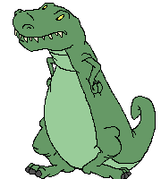
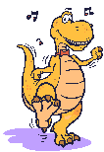
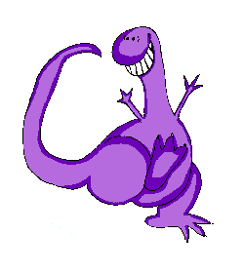


Физкультминутка!

Slide 11
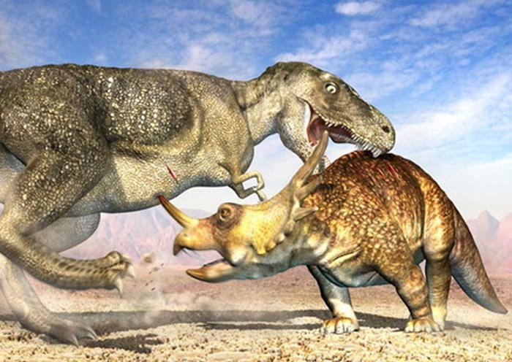
Хищники
Как и животные нашего времени динозавры делились на хищников и травоядных. Хищники были огромные, как Тиранозавр и маленькие, но очень быстрые Дейнонихи или Велосирапторы. Они охотились на других динозавров.

Slide 12
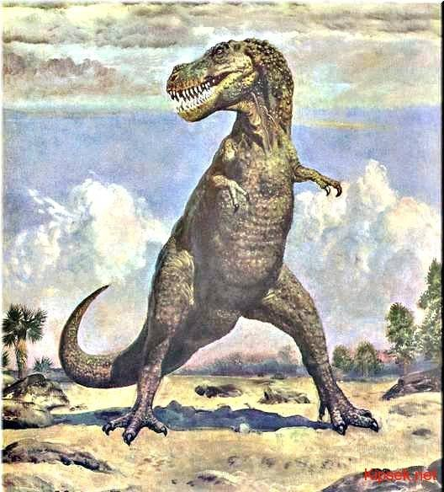
Хищники
Тираннозавр – рекс, ящеротиран – царь – так называют палеонтологи рептилию, имевшую зубы длиной 30 сантиметров, трехпалые, подобные птичьим лапы с кривыми острыми когтями, огромную пасть, мощные задние ноги, передние конечности, превратившиеся в крохотные двупалые лапки. 14 метров в длину и около шести в высоту при мозге массой 0,5 килограмма, то есть как у новорожденного человека!

Slide 13
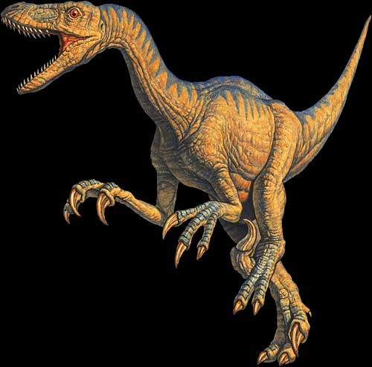
Велосираптор – значение названия «Быстрый вор». Судя по длинным тонким ногам, он умел передвигаться с большой скоростью. Велосираптор был намного мельче тираннозавра рекс, но тем не менее являлся одним из самых свирепых хищников эпохи динозавров. В длину он был 2 метра, а весил 15 кг. Его оружие – скорость и коготь на ногах.

Slide 14
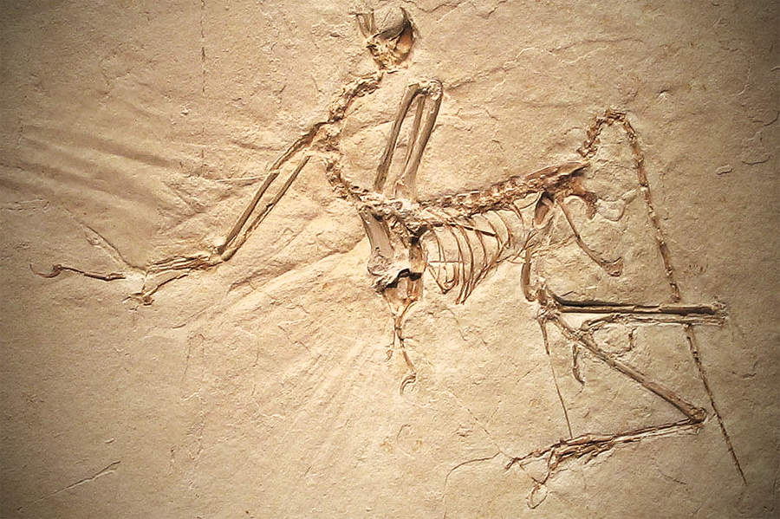
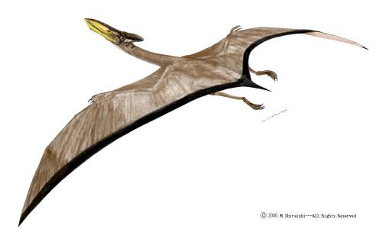
Наконец динозавры покорили небо. До нас дошли отпечатки летающих ящеров, по сравнению с которыми самые крупные птицы планеты наших дней кажутся карликами. Размах крыльев птеранодона достигал 7 метров (размером с автобус)! Но были и совсем крошки – размером с воробья.

Slide 15
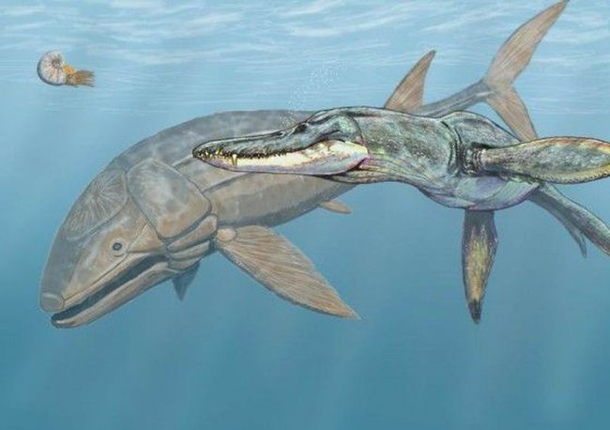
Плавающие ящеры
У ихтиозавров, рыбоящеров, был хвост рыбы, морда дельфина, зубы крокодила и плавники кита. Плезиозавр имел еще более причудливый облик - представьте себе змею, которую продели сквозь тело черепахи и снабдили ластами! Размеры плезиозавров были различны – от метра до 15 метров.

Slide 16
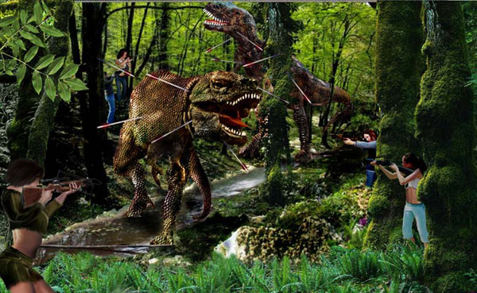

Slide 17


Slide 18

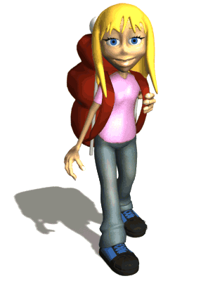
Мы собрали рюкзаки
И надели сапоги,
Чтоб не просто погулять -
Динозавра отыскать.
Где же нам его найти?
Может, в Африку пойти?
- Нет, - сказал нам бегемот, -
Динозавр здесь не живёт.
Нет его в полярных льдах,
Нет на дальних островах,
Не видали его звери
Ни в саваннах, ни в горах.
А в пустыне лишь верблюд, -
Динозавра нет и тут.
Наконец его нашли
Мы, когда в музей пришли.

Slide 19
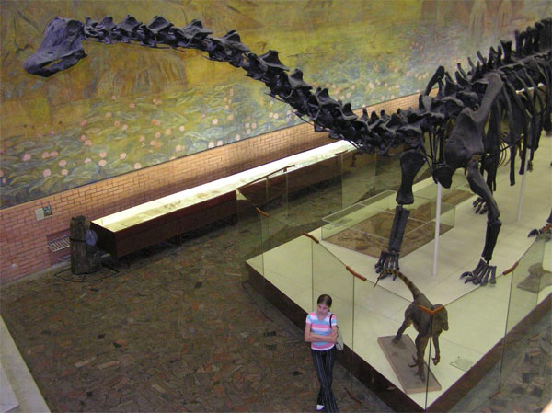
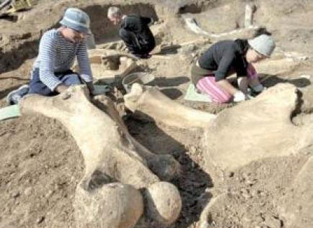
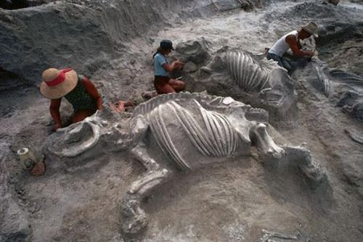
Ученые-палеонтологи аккуратно очищают найденные окаменевшие остатки динозавров от покрывающей их породы, фотографируют, измеряют и записывают расположение каждой косточки.

Slide 20
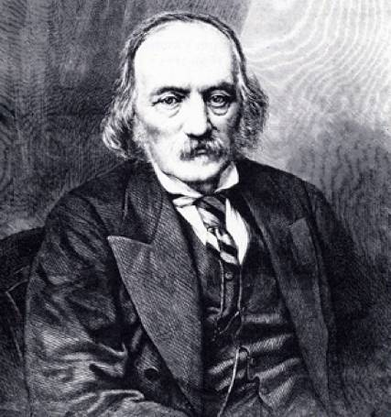
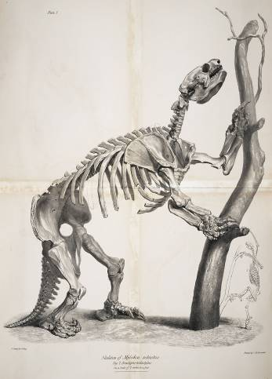
Английский ученый Ричард Оуэн в 1862 году нашел большое количество огромных костей. Звери, скелеты которых он обнаружил, представились ему очень страшными, и он назвал их «ужасными ящерами» или по-гречески динозаврами. С тех пор их так и называют.

Slide 21
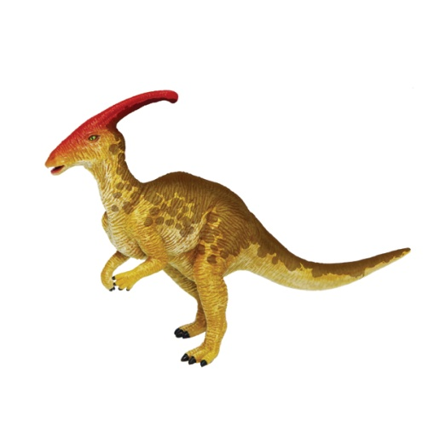
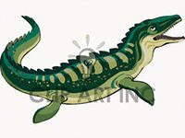
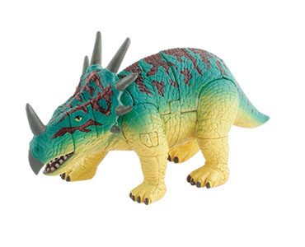
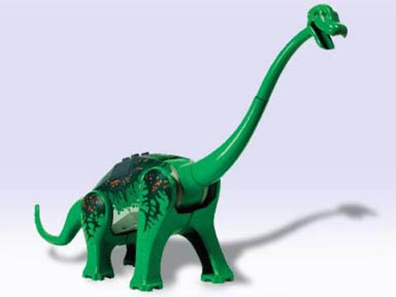
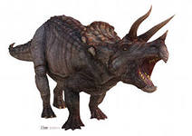
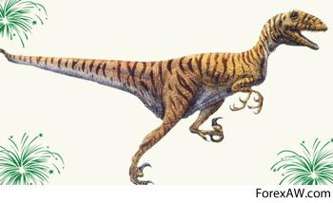
викторина

Slide 22
До наших дней все таки дожили некоторые динозавры. И ты их хорошо знаешь! Это крокодилы, черепахи и ящерицы. Но если мы не будем охранять окружающую среду и эти виды могут исчезнуть как и динозавры!

